Slide 1
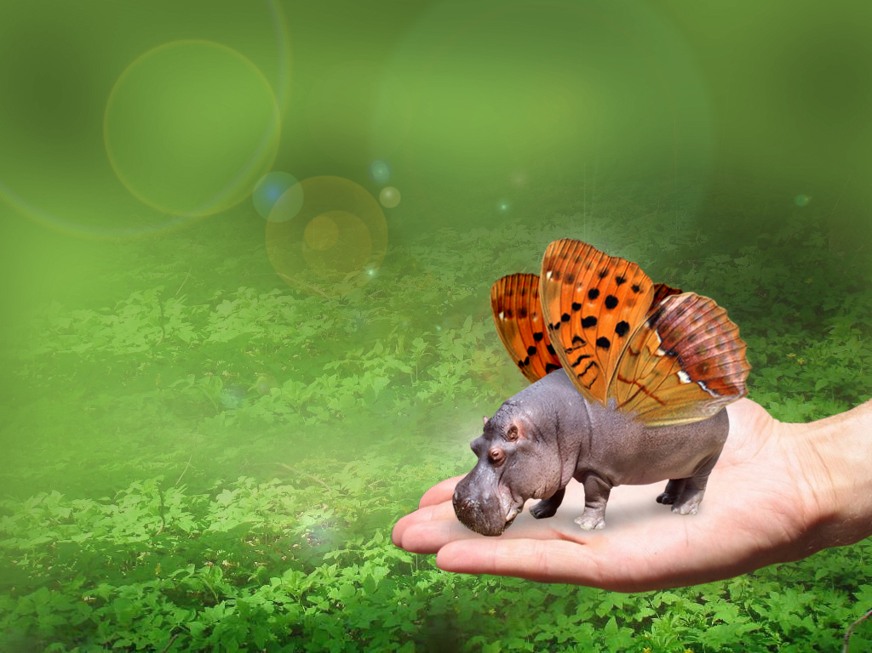
Селекція

Slide 2
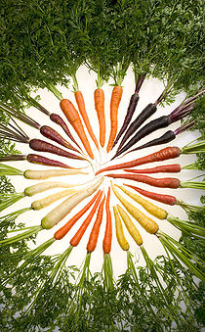
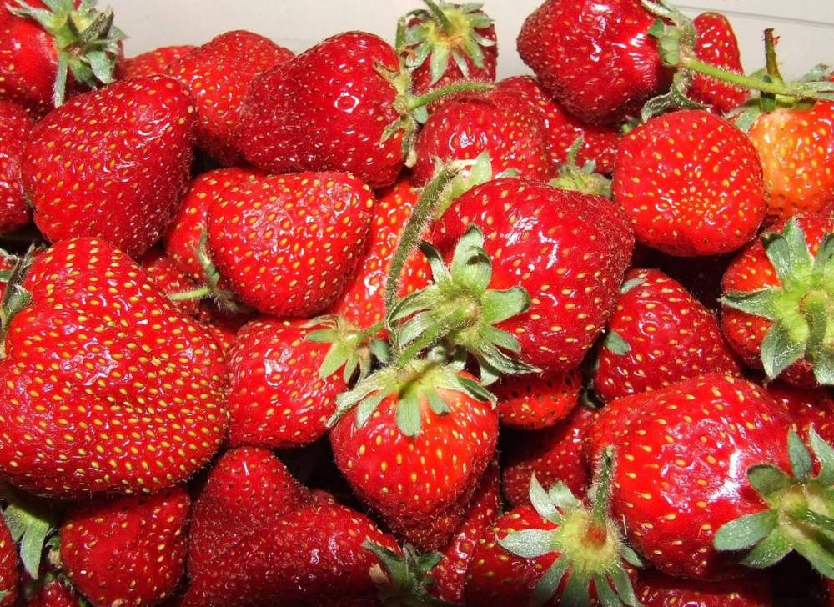
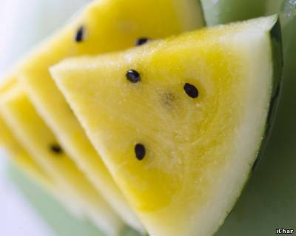
Селекція (від лат. Selectio − вибір, добір) − наука про методи створення сортів, гібридів рослин та порід тварин, штамів мікроорганізмів з потрібними людині якостями.

Slide 3
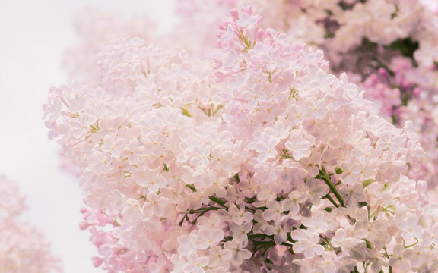
Основні методи селекції
Штучний добір
Добір, проваджуваний людиною
Не спрямований
Мета заздалегідь не поставлена
Спрямований
Заздалегідь поставлена мета
Гібридизація
Схрещування різнорідних у спадковому відношенні організмів

Slide 4
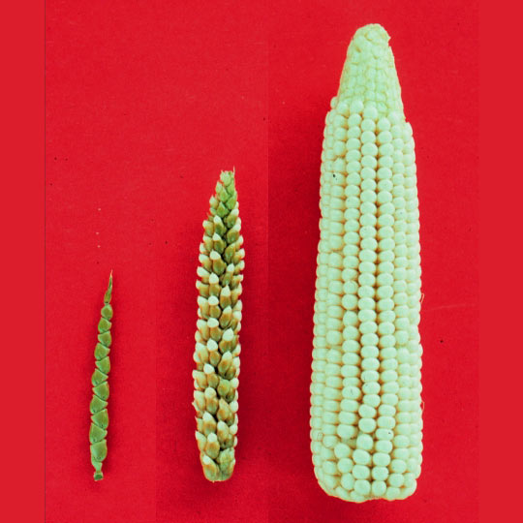
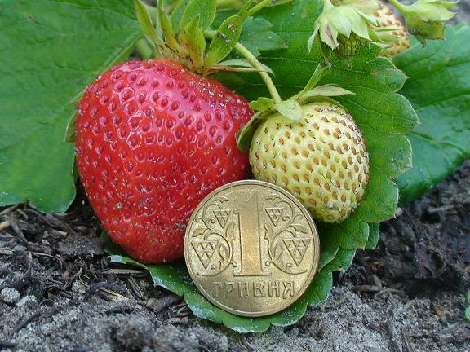
Завдання сучасної селекції
Підвищення продуктивності існуючих, а також виведення нових, продуктивніших, сортів культурних рослин, порід свійських тварин, штамів мікроорганізмів
Пристосованих до умов сучасного автоматизованого сільського господарства та промисловості.
Забезпечення максимального виробництва харчових продуктів за мінімальних затрат( у сільському господарстві)

Slide 5
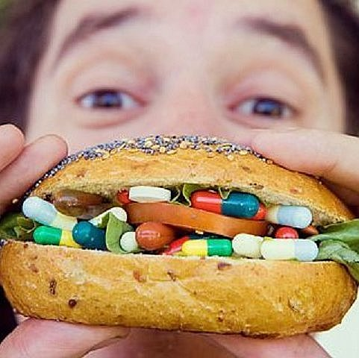
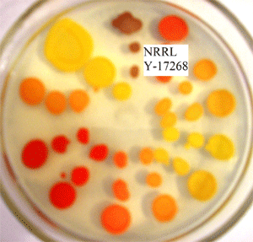

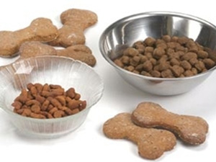
Селекція мікроорганізмів
Штучний мутагенез – спосіб селекційної роботи з мікроорганізмами
Мутагени: рентгенівські промені , отрута, радіація.
Синтез харчових
добавок
Синтез БАР (Біологічно активних речовин)
Виробництво ліків
Виробництво корму для тварин

Slide 6
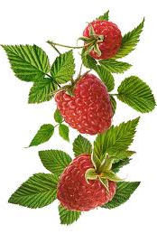
Селекція рослин
«Вересневі зорі»
Сорт української селекції .
Одержаний від схрещування сортів «Бабье лето» і «Зева».
Кущ середньорослий, напіврозлогий. Пагони утворюється в достатній кількості.
Плоди округлі або широко конічні, середньою масою 2,6 г, червоні і яскраво-червоні, щільні. Смак приємний, кислувато-солодкий.
Початок достигання осіннього врожаю - кінець серпня - початок вересня. Зимостійкий, посухостійкий сорт.

Slide 7
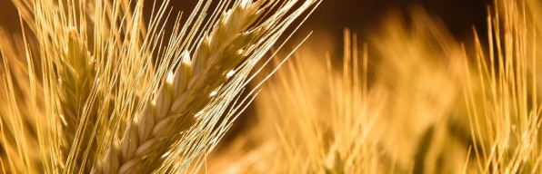
«Здобуток»
Сорт ярого ячменю української селекції (Інститут рослинництва ім. В.Я.Юр’єва НААНУ)
Середньопізній.
В Державному реєстрі сортів рослин України з 2007 р.
Зони вирощування: Полісся, Лісостеп
Стебло середньої висоти
Зернівка: велика, жовта, маса 1000 зерен 46-55 г
Остюки: довші відносно колосу
Стійкий до вилягання, посухи, збудників хвороб, проти осипання.
Урожайність у виробництві 49,5-54,5 ц/га.

Slide 8
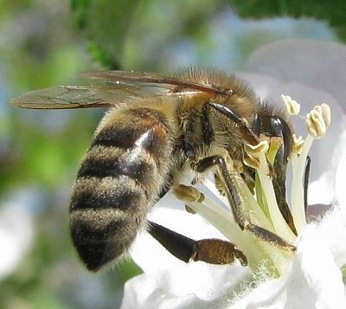
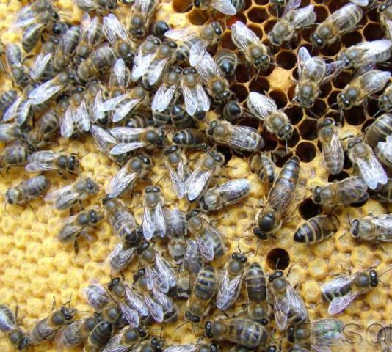
Селекція тварин
Карпатська порода бджіл
Офіційна назва Apis mellifera carpathica.
Забарвлення – сіре.
Продуктивні, миролюбні, відрізняються гарною зимостійкістю, слабкою рійливістю.
Мед друкують «сухим» методом, сама печатка має дуже приємний білий колір. Головна перевага – здатність в ранньому віці починати збиральні роботи. Також потрібно відзначити, що бджоли цієї породи збирають нектар з низьким вмістом Цукру.

Slide 9
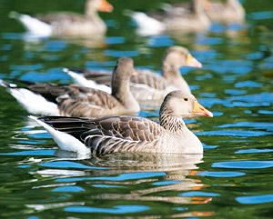
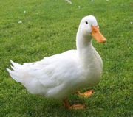
Українські качки
За кольором оперення розрізняють білих, сірих і глинястих качок. У білих качок тулуб довгий, широкий і глибокий, горизонтально поставлений. Жива маса селезнів 3,2- 3,3 кг, качок 2,5-3,0 кг. Несучість - 100-130 яєць на рік. Качки непогано фуражують на водоймах.

Slide 10
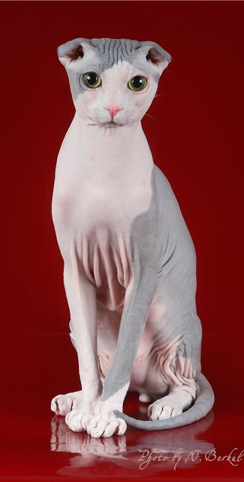
Український левко
Левкой – перша українська порода котів, в основу якої закладені дві природні мутації: безшерстості та висловухасті. Кішка середнього розміру з довгим гнучким м'язистим тілом прямокутної форми, м'яка та гаряча на дотик, зі складчастою шкірою. Характерною рисою - довга, пласка, кутаста з великими та не дуже відкритими миґдалевидними очима голова. Левкої енергійні, контактні й товариські.
Перший зареєстрований кіт породи український левкой із кличкою Levkoy Primero народився 21 січня 2004 року.

Slide 11
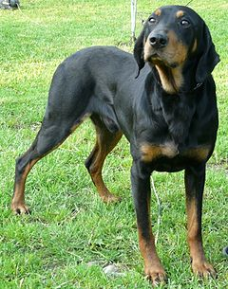
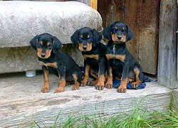
Український гірський гончак
Універсальний собака, який поєднує у собі якості гончака, звірової собаки і сполохувача. Породу ще називають Карпатський гірський гончак, Український гончак.
Лють до звіра, сміливість, слухняність, витривалість дозволяють успішно використовувати його для полювання на різноманітну мисливську звірину, а за певних умов навіть на птахів. Ці собаки здатні затримати на місці кабана до підходу мисливця, який, у свою чергу, може спокійно зробити влучний постріл. Собака гонить звіра з виразним, притаманним породі лунким голосом.

Slide 12
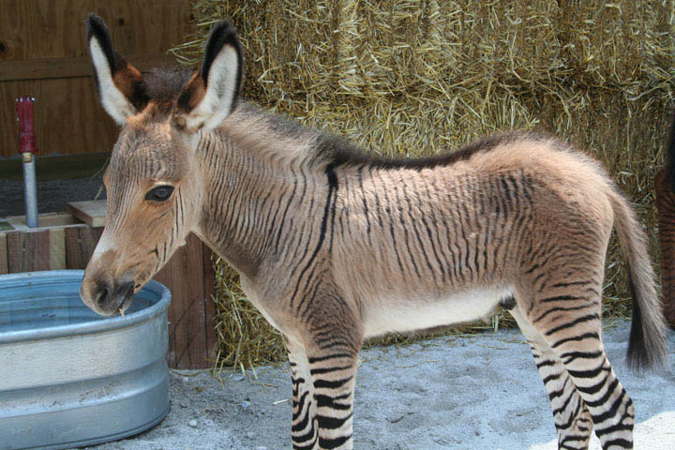
Найдивніші тварини-гібриди
Зебра + кінь (віслюк) = зеброїд

Slide 13
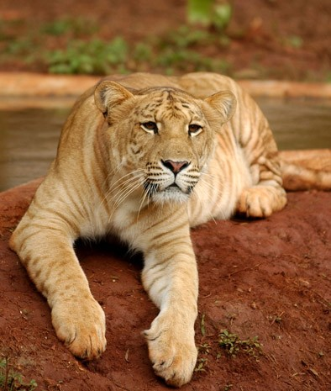
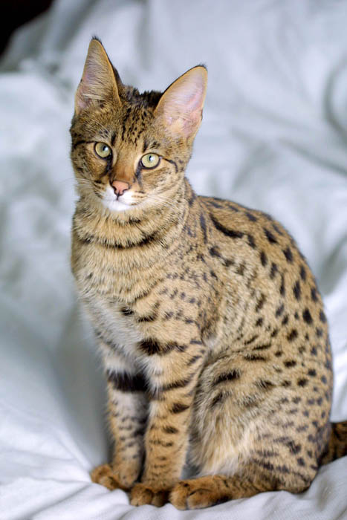
Лев + тигр = лигр
Сервал + домашня кішка = Саванна

Slide 14
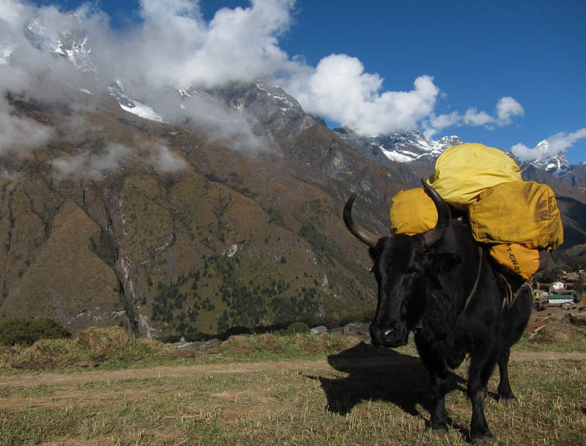
Як + корова = Дзо (хайнак)

Slide 15

2014

